Slide 1



厦门博视源机器视觉技术有限公司
福鼎浩景
时间：20240921
版本：V1.0
源于视觉 不止视觉
源至精密 追求卓越

Slide 2
1
项目概况
目录
2
设备结构说明
3
设备尺寸
|
4
设备流程说明
5
检测说明
CONTENTS
6
视觉检测分析
7
视觉方案总结
8
视觉方案配置

Slide 3

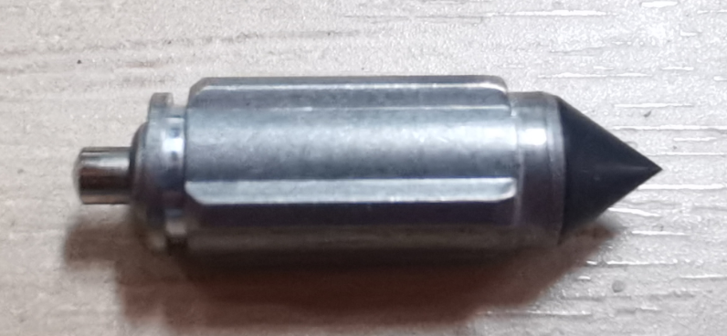
1、项目概况
项目编号 |  | 2024092101 V1.0
客户名称 |  | 福鼎浩景
设备名称 |  | 针阀芯外观检测
检测节拍 | 1.5pcs/s
项目概述 | 玻璃转盘检测针阀芯外观。
具体需求 | 没磨到位
 | 胶粘上面
 | 胶不满
 | 胶没磨
 | 铝刮痕
 | 压头不行
http://www.xmbsy.net
保密资料 版权所有
厦门博视源机器视觉技术有限公司
0592-6077810
Confidential Information

Slide 4
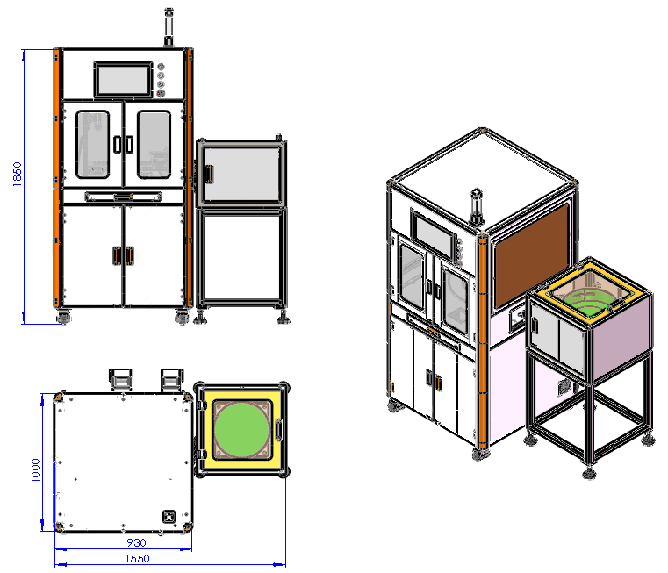
3、设备尺寸

Slide 5
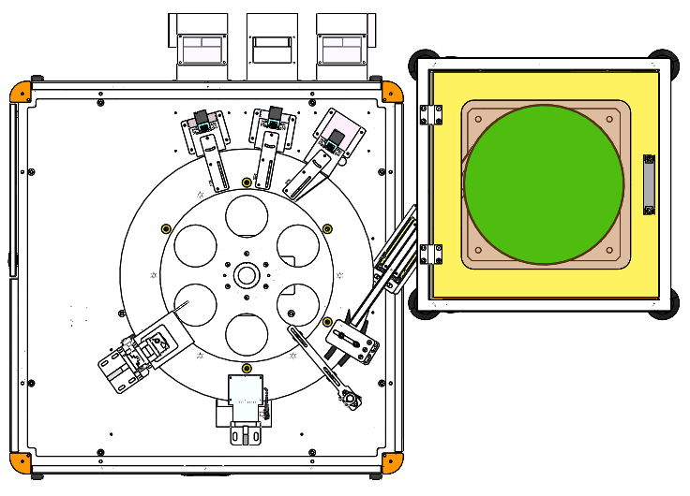
4、设备流程说明
OK下料
NG下料
漏检
振动盘上料
CCD9检测
CCD8检测
CCD7检测
CCD6检测
CCD5检测
CCD3检测
CCD4检测
CCD2检测
光电感应
导向
CCD1检测

Slide 6
5、检测说明
一.实验室与现场差异
评估报告由实验室测试所得 ，成像效果可能与现场实际成 像效果存在一定程度的差异。 正式上线使用前 ，建议先在 产线设备上进行测试 ，待检测系统稳定后再上线使用。 二.光学系统适用范围
影像系统的光学打光系统是根据待检测产品的缺陷项目进 行定制的 ，对于其要求以外的缺陷项目的特征显现并不一 定适用 ，故无法兼容技术要求以外的检测需求。
三.视觉精度干扰因素
视觉检测精度是相对于固定的检测区域而言 ，如若在使用 过程中人为的扩大或缩小实际检测区域的范围 ，将导致影 像系统的检测精度发生相应的变化。
四.软件检测适用范围
影像系统的检测工具是依据不同产品、 不同检测要求以及 产线生产人员的使用习惯进行开发的 ，属于定制化。 因此， 在系统上线稳定使用后 ， 为保证系统检测的准确性、 稳定 性 ，我司不建议临时增加或更改已经确定的缺陷检项目、 位置等。
五.影像系统适用范围
该系统仅能够适用于现场所提供样品的检测 ，如后续在使 用的过程中待测产品的外形尺寸、 结构、 材质与所提供的 实验测试样件不一致时 ，我司无法保证其产品的最终检出 率 ，若需变更优化 ，费用由贵司承担。
六.现场工作环境要求
无粉尘、 无油污、 无腐蚀性物质、 无强光(如阳光或白炽 灯)。
七.通讯协议
我司视觉通信协议为:IO(二入八出),TCP/IP自由协议,232 串口通讯,ModbusTCP/IP/RTU。
八.服务调试范围
针对兼容型号、 尺寸较多的项目 ，我司仅提供 1-2 种产品 调试服务 ， 并以此作为验收标准 ，其余的兼容型号 ，我司 提供技术培训 ， 由客户自行调试。
http://www.xmbsy.net
保密资料 版权所有
厦门博视源机器视觉技术有限公司
0592-6077810
Confidential Information

Slide 7
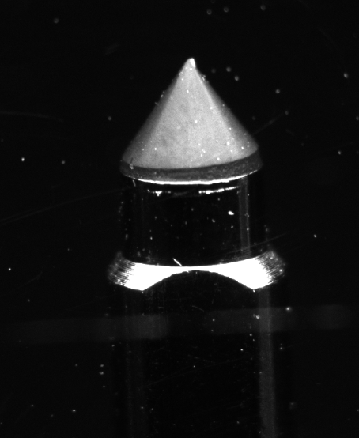
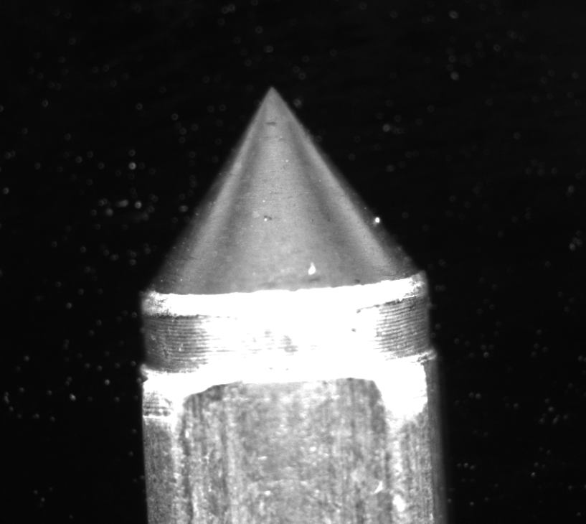
6、视觉检测分析
检测产品规格: | 工位1 | 检测内容： | 没磨到位
检测判定标准：
OK |  | NG

Slide 8
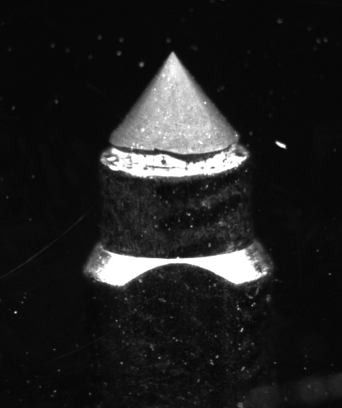
6、视觉检测分析
检测产品规格: | 工位1 | 检测内容： | 胶不满
检测判定标准：
OK |  | NG

Slide 9
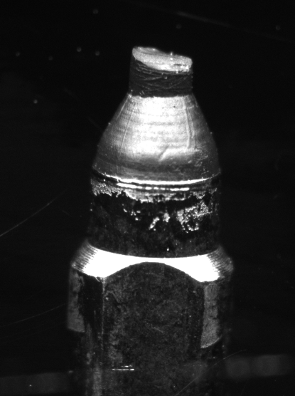
6、视觉检测分析
检测产品规格: | 工位1 | 检测内容： | 胶没磨
检测判定标准：
OK |  | NG

Slide 10
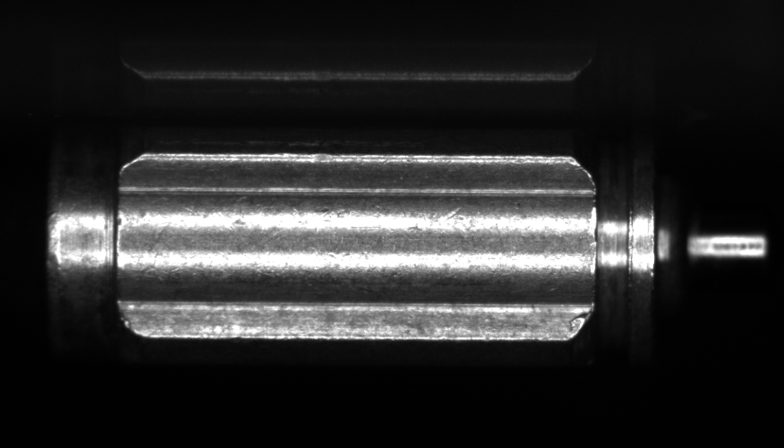
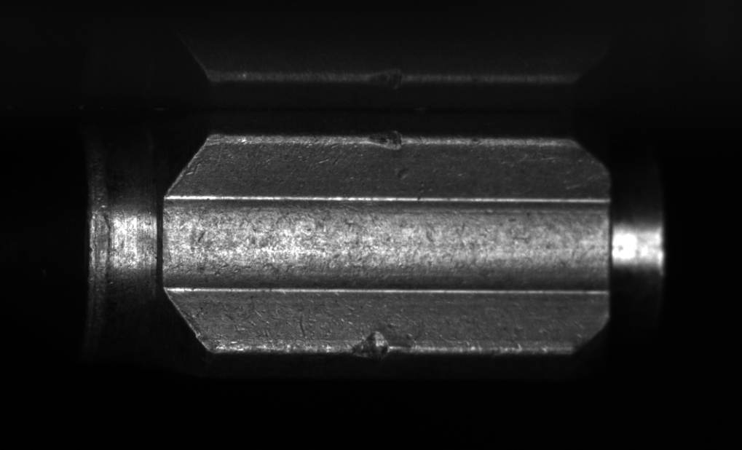
6、视觉检测分析
检测产品规格: | 工位2 | 检测内容： | 铝刮痕
检测判定标准：
OK |  | NG

Slide 11
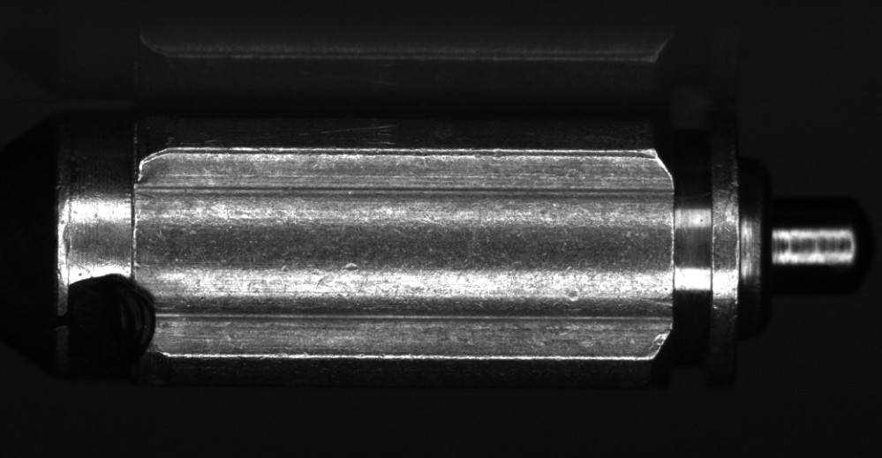
6、视觉检测分析
检测产品规格: | 工位2 | 检测内容： | 胶粘上面 -- 有一定区域是盲区
检测判定标准：
OK |  | NG

Slide 12
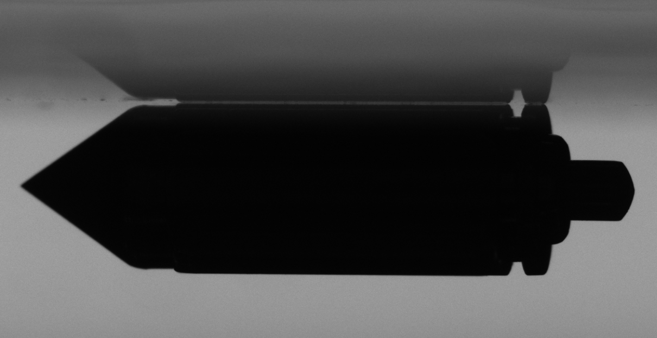
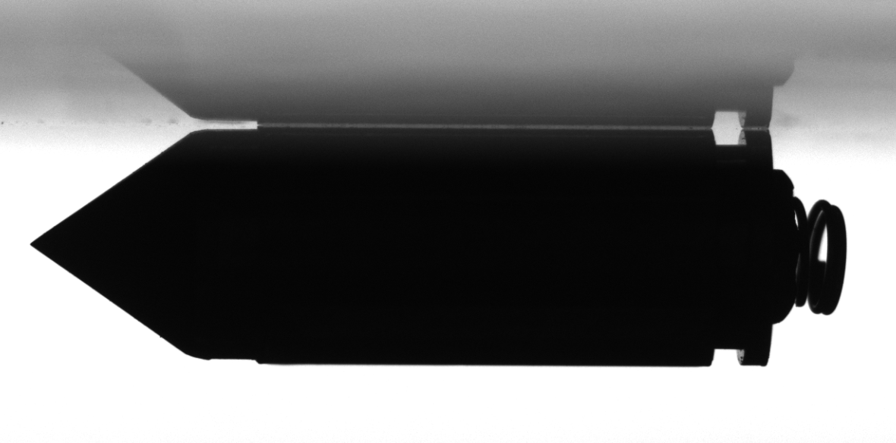
6、视觉检测分析
检测产品规格: | 工位3 | 检测内容： | 压头不行 -- 通过尺寸管控，尺寸OK情况下会漏
检测判定标准：
OK |  | NG

Slide 13
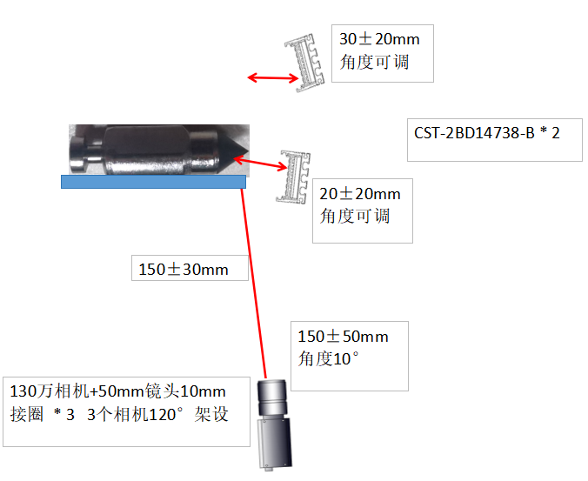
7、视觉架设
工位一--橡胶头检测 3组相机120°架设
镜头相机参数
相机分型号 | BSY-CE013-80GM*3
传感器类型 | CMOS
分辨率 | 1280*1024
靶面，像元尺寸 | 1/2 4um*4um
视野大小 | 14mm*11mm
曝光大小 | 1000us 增益8
镜头类型 | 50MM镜头*3
光源类型 | 蓝色条光源*2
。

Slide 14
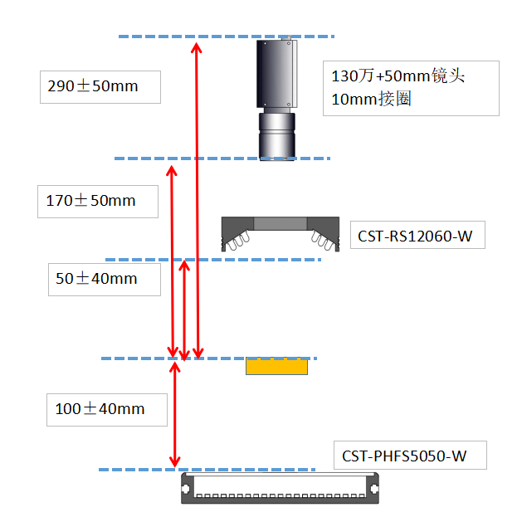
7、视觉架设
工位二--圆弧面外观检测 4组相机90°架设
镜头相机参数
相机分型号 | BSY-CE013-80GM*4
传感器类型 | CMOS
分辨率 | 1280*1024
靶面，像元尺寸 | 1/2 4um*4um
视野大小 | 14mm*11mm
曝光大小 | 200us 增益0
镜头类型 | 50MM镜头*4
光源类型 | 蓝色环形光源*4
。

Slide 15
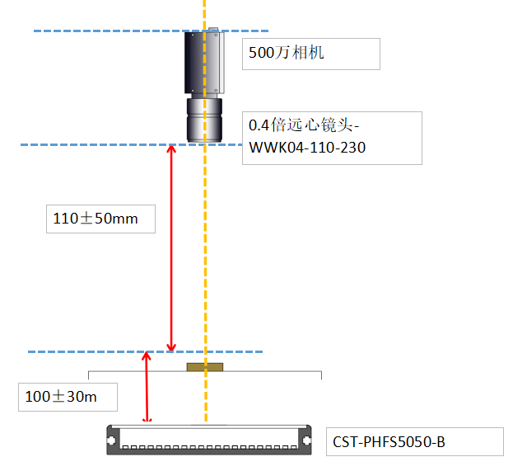
7、视觉架设
工位三--尺寸检测 2组相机90°架设
镜头相机参数
相机分型号 | BSY-CS050-10GM*2
传感器类型 | CMOS
分辨率 | 2448*2048
靶面，像元尺寸 | 2/3 3.45um*3.45um
视野大小 | 15mm*12mm
曝光大小 | 100us 增益0
镜头类型 | 0.4倍远心镜头*2
光源类型 | 蓝色平行面光源*2

Slide 16
3、视觉方案总结
序号 | 检测项名称 | 判定标准 | 可行性 | 说明
1 | 没磨到位 | 尺寸大于0.2mm | 可行 | AI检测
2 | 胶不满 | 尺寸大于0.2mm | 可行 | AI检测
3 | 胶没磨 | 缺失大于0.2mm | 可行 | AI检测
4 | 胶粘上面 | 有无判断 | 可行 | AI检测 - 一定区域的盲区
5 | 铝刮痕 | 面积大于0.1mm² | 可行 | AI检测
6 | 压头不行 | 有无 | 可行
7
备注：测试风险评估，项目风险点说 1、来料方向、高度固定，产品到达固定位置，静态拍照，保证在视野范围内； 2、无外部因素干扰，产品脏污、光线变化等。 3、我司仅对提供的不良品检测项负责，如现场有变化增加，需再次评估确认。

Slide 17
8、视觉配置
序号 | 货物名称 | 单位 | 数量 | 品牌 | 备注
1 | 主机 | 台 | 1 |  | windows多线程+AI
2 | 显示器 | 台 | 1 |  | 15.6寸
3 | 相机 | 件 | 9 |  | 高清工业相机
4 | 镜头 | 件 | 2 |  | 0.4倍远心镜头
 |  | 件 | 7 |  | 50mm镜头
5 | 光源 | 件 | 2 |  | 蓝色条光
 |  | 件 | 4 |  | 环形光源
 |  | 件 | 2 |  | 蓝色平行面光50*50
7 | 光源控制器 | 件 | 1 |  | 8通道频闪控制器
 |  | 件 | 1 |  | 4通道频闪控制器
8 | 通讯方式

Slide 18



谢 谢 观
看
厦 门 博 视 源 机 器 视 觉 技 术 有 限 公 司
地址 : 福建省厦门市集美区杏林瑶山路13-17号 电话 : 0592-6077810 / 15392038593
邮箱 : tul inxiu@xmbsy.net
邮编 : 361021
官网 : http://www.xmbsy.net
源于视觉，不止视觉

